Slide 1




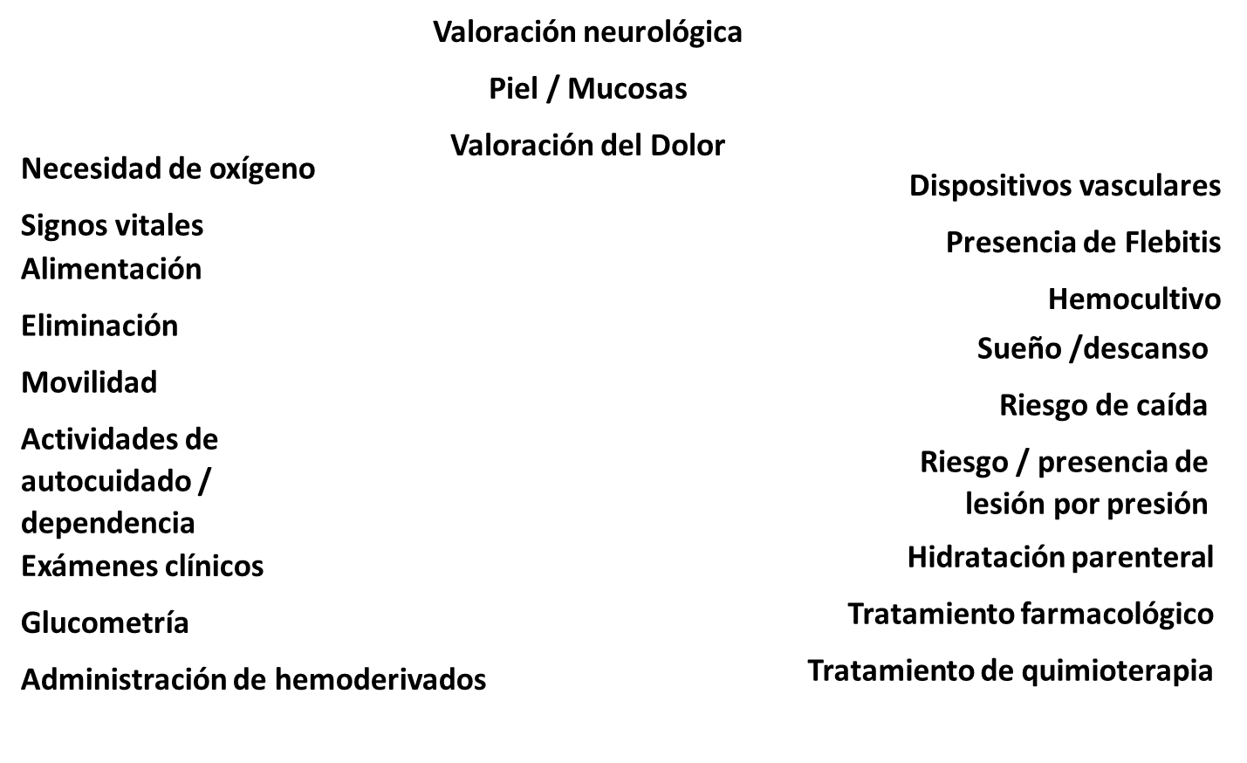
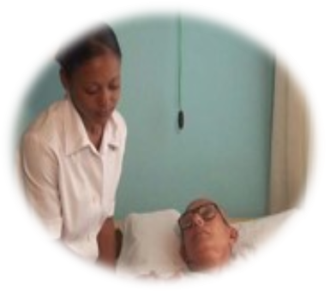
Sociedad Cubana de Enfermería
Hospital C. Q. Hermanos Ameijeiras
Departamento de Enfermería
Título: Elementos valorativos para conformar la observación de enfermería en el servicio de hematología
Autor: M. Sc. Andria Arias Vázquez
Hospital C. Q. “Hermanos Ameijeiras”. La Habana, Cuba.
INTRODUCCIÓN
La observación de enfermería, es el registro clínico detallado del estado del paciente y las intervenciones realizadas durante un periodo de tiempo determinado. Documento que permite comunicar el pensamiento de enfermería. El objetivo del estudio estuvo centrado en determinar los elementos valorativos para conformar la observación de enfermería en el servicio de hematología.
MÉTODOS
Se desarrolló una investigación de desarrollo tecnológico, en el servicio de hematología del Hospital C. Q. “Hermanos Ameijeiras”, La Habana, Cuba, en el período de marzo a noviembre de 2025. A través del muestreo intencional basado en criterios, se seleccionaron a seis personal de enfermería y 84 historias clínicas de pacientes hospitalizados. Dentro de los métodos empíricos se empleó la revisión documental, el grupo focal y la lista de chequeo.
RESULTADOS
Se determinaron 24 elementos valorativos, conformados por 192 criterios a explorar.
CONCLUSIONES
Se determinaron los elementos valorativos para conformar la observación de enfermería en el servicio de hematología, que permitirá la valoración holística de los pacientes y la calidad de los registros en las historias clínicas.

